Slide 1


Tiết 5:
Luyện viết đoạn

Slide 2

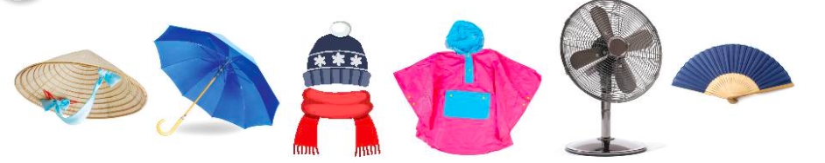
1. Quan sát và kể tên các đồ vật dưới đây
mũ, khăn
áo mưa
quạt điện
quạt giấy
nón
ô/ dù

Slide 3
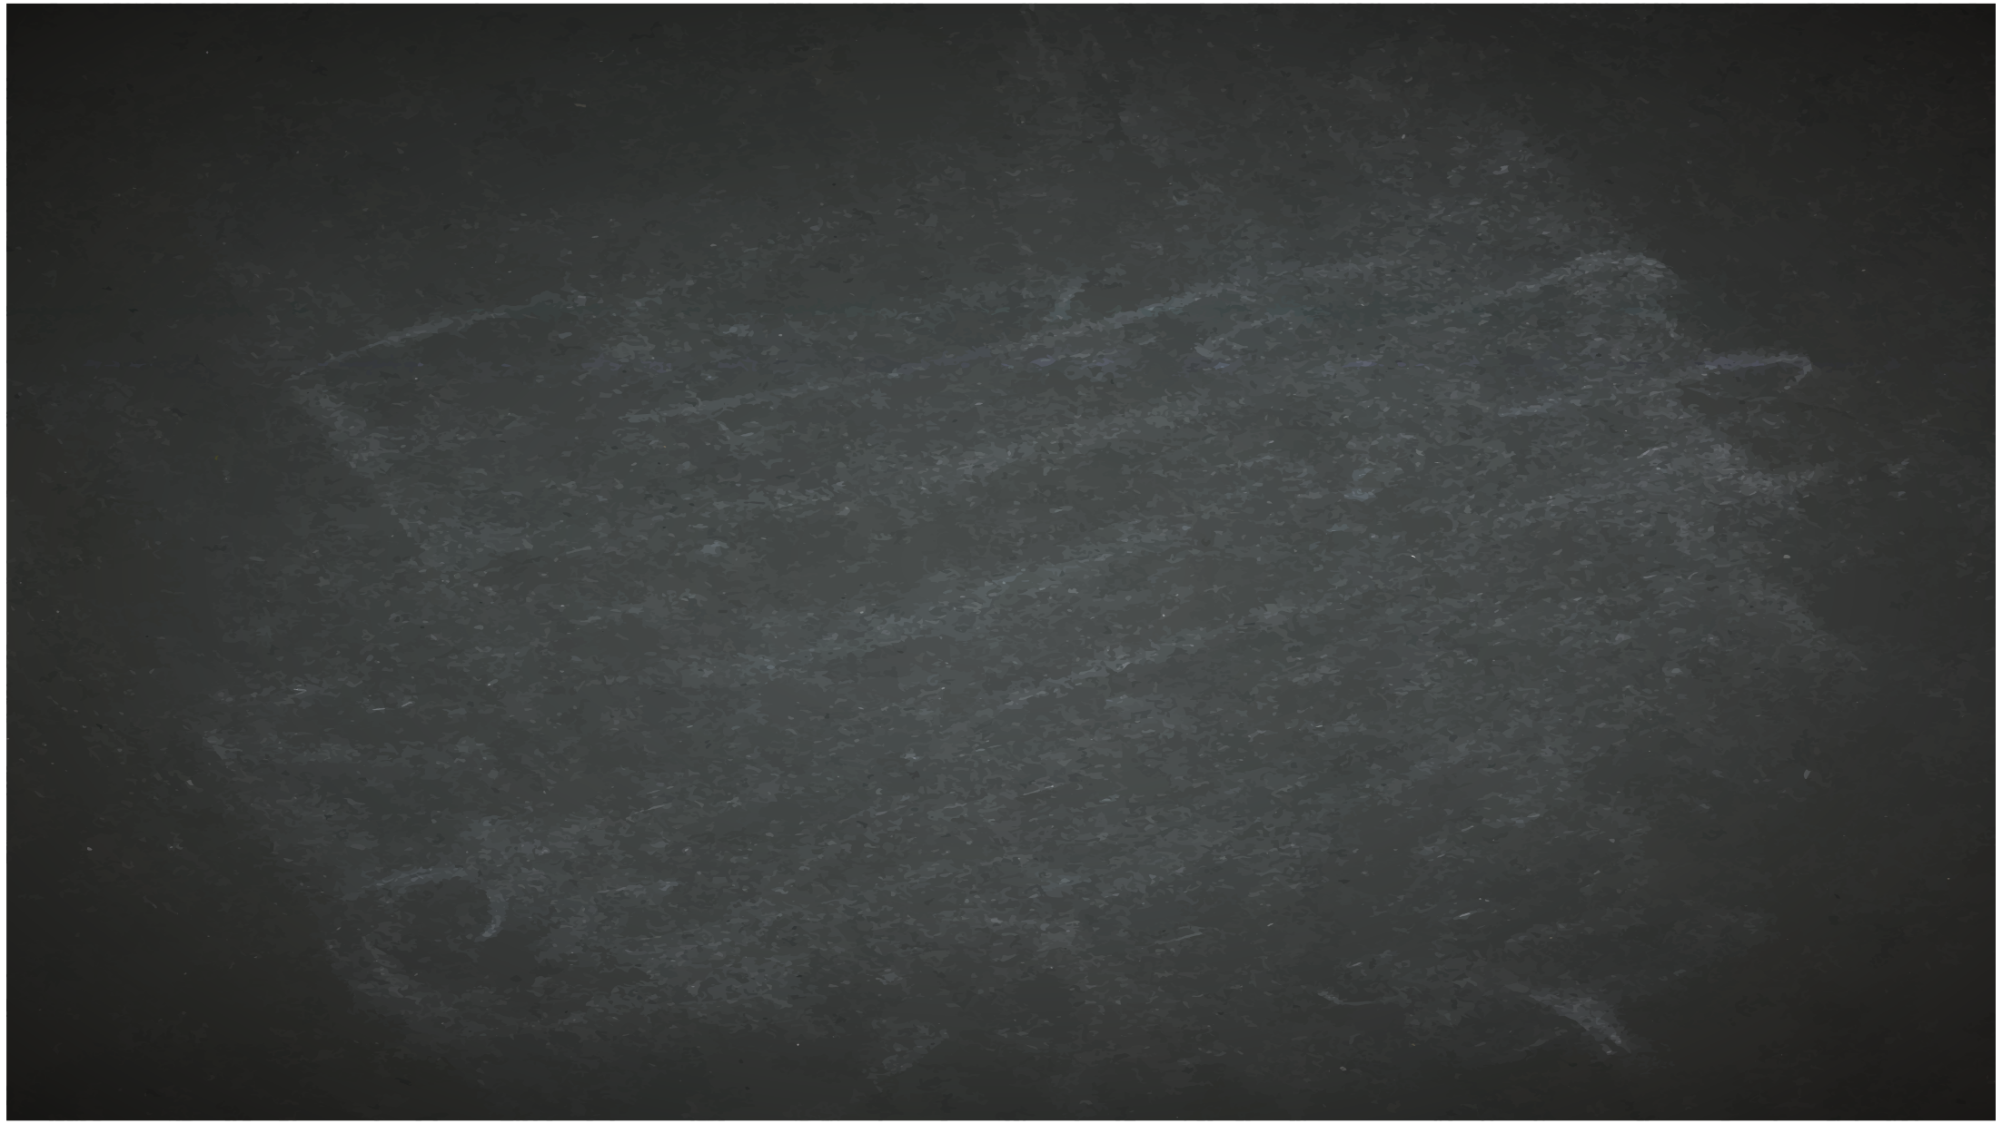



Luật chơi: Chọn 2 đội chơi, mỗi đội có 5 thành viên có nhiệm vụ thảo luận và viết lên bảng đặc điểm và công dụng của đồ vật ở bài trước. Sau đó lần lượt ghi thật nhanh tên các đồ vật đó lên bảng. Hết 3’ đội nào ghi được nhiều câu đúng hơn là đội chiến thắng.

Slide 4

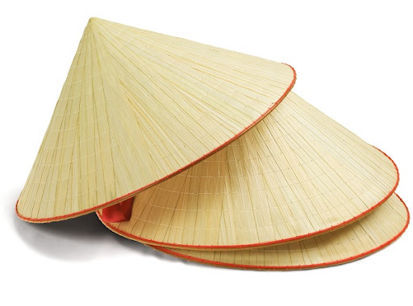

M: Nón có hình chóp, được dùng để che nắng, che mưa

Slide 5
2. Viết 3 – 5 câu tả một đồ vật em cần dùng để tránh nắng hoặc tránh mưa
(1) Em chọn tả đồ vật nào?
(4) Tình cảm của em đối với đồ vật đó như thế nào?
(2) Đồ vật đó có gì nổi bật về hình dạng, màu sắc,…?
Tả đồ vật
(3) Em thường dùng đồ vật đó vào lúc nào?

Slide 6
Mẹ em cũng rất thích đội chiếc nón lá mà ba em đi công tác ở Huế mua về tặng cho mẹ. Chiếc nón đó ba mua cho mẹ thì cũng giống nhưng những chiếc nón thường khác mà thôi. Nhưng chiếc nón đó khác ở chỗ có dòng chữ “Kỷ niệm du lịch Huế” mà thôi. Chiếc nón thật là đẹp. Bởi nó có vành to nên người đội chiếc nón này thì khi đi ra trời nắng cũng cảm thấy mát biết bao.

Slide 7

Củng cố, dặn dò
Notes:
Bài giảng thiết kế bởi: Hương Thảo - tranthao121004@gmail.com

